Slide 1
Tema 3
Sindicación de contenidos

Slide 2
1. Sindicación de contenidos
Podemos hacer que una web se convierta en suministradora (origen) de un canal de información, de modo que esta información pueda ser sindicada. Para lograrlo, en la cabecera de la página web hay que incluir, debajo del elemento <title>, un enlace al canal de contenidos. Hay que usar una de las dos líneas siguientes, dependiendo de que el canal esté hecho con un estándar RSS o con uno Atom:
<link rel="alternate" type="application/rss+xml" title="titulo_que_tendrá_el_enlace" href="http://www.misitio.com/fichero.rss" />
<link rel="alternate" type="application/atom+xml" title="titulo_que_tendrá_el_enlace" href="http://www.misitio.com/fichero.atom" />

Slide 3
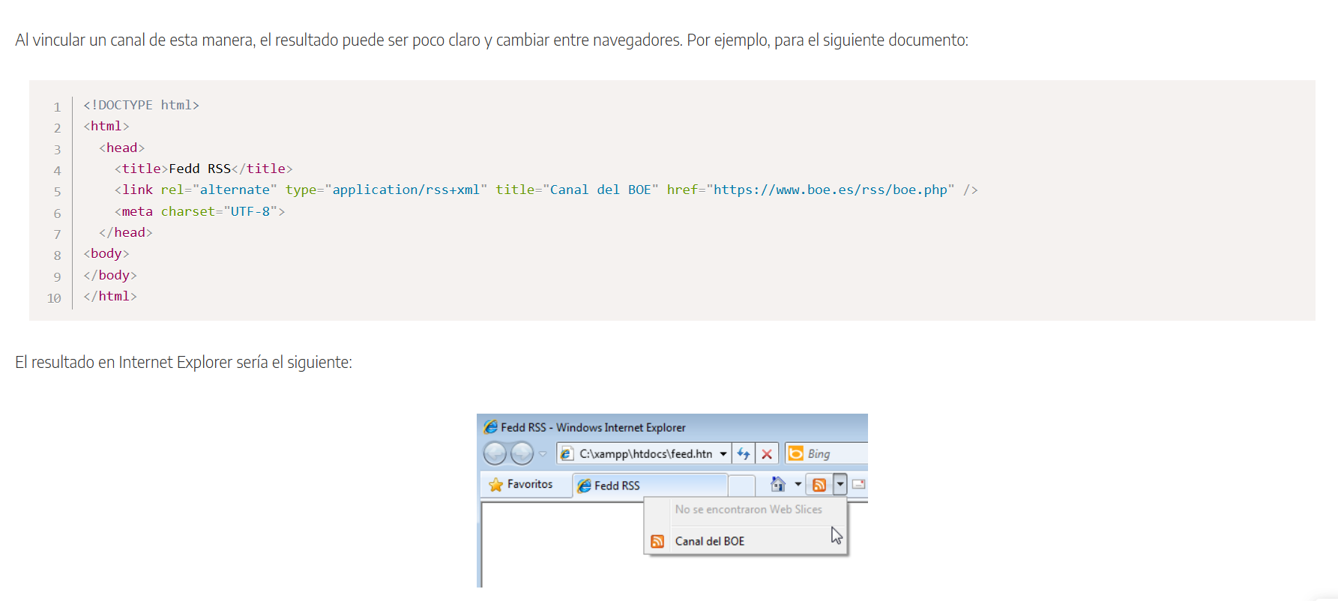

Slide 4
Sistemas de Gestión de Contenidos (CMS)
Actualmente es habitual el uso de algún Sistema de Gestión de Contenidos.
En este caso el origen de los contenidos es un repositorio y, antes de ser servidos al cliente en el formato adecuado, sufren algún tipo de transformación. Incluso puede haber más de un repositorio.

Slide 5
Ventajas de la sindicación
Ahorro de tiempo: los usuarios no tienen que visitar múltiples sitios, ya que el contenido llega directamente a sus lectores o aplicaciones.
Aumento de tráfico: al facilitar el acceso a los contenidos, las webs pueden atraer más usuarios a sus plataformas.
Distribución de marca: ayuda a que el contenido y la marca lleguen a más usuarios y dispositivos.
Monetización: algunas webs pueden usar sindicación para monetizar su contenido en otras plataformas.

Slide 6
2. Ámbito de aplicación
La sindicación de contenidos se utiliza en diversas áreas, como:
Noticias: permite que los lectores reciban actualizaciones de noticias en tiempo real.
Blogs: ayuda a los lectores a seguir nuevas entradas de múltiples blogs.
Podcasts: permite que los episodios nuevos se descarguen automáticamente en aplicaciones de podcast.
Vídeos: plataformas como YouTube ofrecen canales RSS para notificar sobre nuevos videos.
Publicaciones académicas: los investigadores pueden seguir nuevas publicaciones de interés a través de RSS.

Slide 7
3. Tecnologías de creación de canales de contenido
RSS: (Really Simple Syndication) es parte de la familia de los formatos XML, desarrollado para compartir la información que se actualiza con frecuencia entre sitios web. Además se utiliza para:
  Conectar con sistemas de mensajería instantánea.
  Conversión RSS en mensajes de correo electrónico.
  Transformar los enlaces favoritos del navegador en RSS.
Atom: fue publicado como un estándar propuesto por el grupo de trabajo Atom Publishing Format and Protocol (Formato y protocolo de publicación Atom) de la IETF en el RFC4287. Se desarrolló como una alternativa a RSS, con el fin de evitar la confusión creada por la existencia de estándares similares para la sindicación de contenidos, entre los que existía cierta incompatibilidad. En lugar de sustituir a los estándares existentes, se creó un nuevo estándar que convive con ellos. Se caracteriza por su flexibilidad. Atom permite tener un mayor control sobre la cantidad de información a representar en los agregadores.

Slide 8
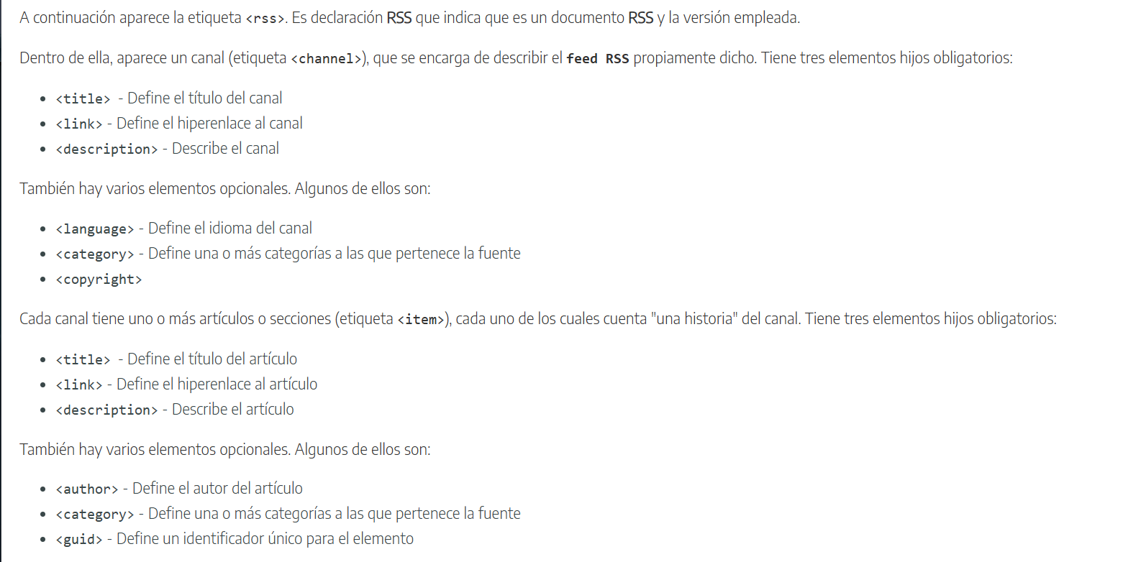
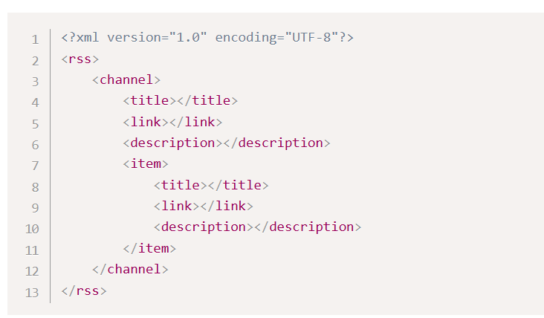
4. Estructura
Declaración del documento XML y la definición de la codificación empleada en el documento. Ésta última será preferentemente UTF-8.
Un canal en el que se determina el sitio web asociado a la fuente web a la que hace referencia el fichero. Éste, además de su propia definición, estará formado por:
Secciones, cada una de las cuales es una referencia a la web que contiene uno de los servicios que se van a ofrecer. En un canal pueden incluirse tantas secciones como se quiera, lo que hace que un canal de contenido pueda tener un tamaño enorme si contiene un gran número de enlaces independientes.

Slide 9
<rss version="2.0">
<channel>
<title>Mi Blog</title>
<link>http://www.miblog.com</link>
<description>Últimos artículos de mi blog</description>
<item>
<title>Artículo 1</title>
<link>http://www.miblog.com/articulo1</link>
<description>Introducción al artículo 1...</description>
<pubDate>Mon, 05 Nov 2024 15:00:00 +0000</pubDate>
</item>
</channel>
</rss>
Este ejemplo muestra una entrada de un canal RSS, donde un usuario puede recibir actualizaciones de los nuevos artículos de un blog automáticamente.

Slide 10
5. Agregadores
Es una aplicación de software para suscribirse a fuentes en formatos RSS y Atom. El agregador avisa al usuario o usuaria de qué páginas web han incorporado contenido nuevo desde nuestra última lectura y cuál es ese contenido.En el agregador hay que indicar la dirección web de cada archivo fuente, ya sea en formato RSS o Atom, para que pueda acceder a sus contenidos, los interprete y los muestre. Existen varios tipos de agregadores:
  Los agregadores web (o agregadores en línea), son aplicaciones que residen en determinados sitios web y que se ejecutan a través de la propia web. Son recomendables cuando el usuario o la usuaria no accede siempre a Internet desde el mismo ordenador. Es el caso de Feedly, Inoreader o NewsBlur.
  Los agregadores de escritorio, son aplicaciones que se instalan en el ordenador del usuario o usuaria. Su uso es aconsejable para quienes accedan a Internet siempre desde el mismo ordenador. Su interfaz gráfica suele ser parecida a la de los programas de cliente de correo electrónico, con un panel donde se agrupan las suscripciones, y otro donde se accede a las entradas individuales para su lectura. Algunos ejemplos serían RSSOwl o .QuiteRSS. También podemos descargarnos por ejemplo la versión de escritorio de Feedly.
  Complementos de navegador. También hay agregadores disponibles como complementos de navegador web, como por ejemplo Awesome RSS o Livemarks.

Slide 11
API VS RSS
API (Interfaz de Programación de Aplicaciones) es un conjunto de funciones y protocolos que permite a los desarrolladores acceder a los datos de un servicio de manera más flexible. Las APIs permiten realizar consultas más específicas o complejas, pedir diferentes tipos de datos y actualizar contenido. Al contrario de RSS, una API permite personalizar y filtrar la información que recibimos.
Flexible y configurable: una API permite solicitar datos específicos en lugar de recibir un solo tipo de información. Por ejemplo, podrías pedir solo los artículos publicados en una fecha específica.
Propósito principal: permitir el acceso a diferentes funciones y datos de una aplicación, no solo la lectura de contenido, sino también la creación o modificación de datos.
Estructura variable: cada API tiene sus propios endpoints (rutas específicas para obtener datos), y las respuestas pueden variar en formato, siendo comunes JSON y XML.

Slide 12
ATOM
Primera línea: cabecera xml
<feed xmlns=”http://www.w3.org/2005/Atom” xml:lang=”es-es”>
Elemento obligatorio
<title> | Título que se le va a dar al sitio web.
<id> | Identificador del cana. Habitualmente es su URL
<link> | Enlaces que definen el canal. Son necesarios dos: Uno al propio fichero atom, cuyo valor del atributo rel del elemento link será self Otro al fichero web que oferta ese canal, en este caso rel=”alternate”
<updated> | Fecha y hora de actualización, utilizando el formato CCYY-MM-DDTHH;MM:SSZ, donde T es el separador entre la fecha y la hora y Z a la hora de referencia (Zulú o Greenwitch)
<author> | El autor del enlace, puede tener otros elementos como name o email
<entry> | Cada una de las secciones del canal

Slide 13
ATOM
Elemento obligatorio de entry
<title> | Título del enlace
<id> | Identificador de la sección, ha de ser única en el fichero
<link> | Enlace a la fuente de la sección, en este caso rel=”alternate”
<updated> | Fecha y hora de actualización, solo se actualiza en casos significativos
<author> | El autor del enlace, puede tener otros elementos como name o email
<summary> | Breve resumen del contenido del enlace

